Slide 1
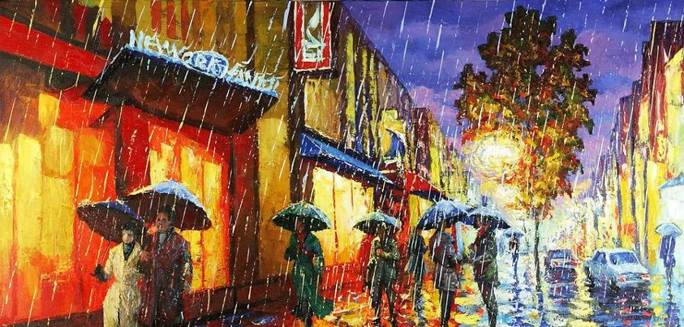
…da dove tira la pioggia?
altri diritti
diritto degli altri
altri diritti
altri diritti
buon costume
Repressione dei reati
Limitatezza delle risorse
altri diritti
ordine pubblico
diritto degli altri
dignità e onore
diritto degli altri
altri diritti
diritto degli altri
diritto degli altri

Slide 2
…venti costanti…
Repressione dei reati
Diritti della sfera individuale
ordine pubblico
buon costume
Diritti della sfera pubblica
Limitatezza delle risorse
Diritti “sociali”
Interesse generale
Diritti della sfera economica

